Slide 1

Conversion Rate Challenge
author : philippe.baucour@gmail.com
specs : https://app.jedha.co/course/projects-supervised-machine-learning-ft/conversion-rate-challenge-ft
files : https://github.com/40tude/fullstack_mars_2024_3/tree/main/05_supervised_ML/99_Project_Conversion_rate_challenge
The content of the following slides is mainly a cut-and-paste of what's already available in the project notebook(s). The idea is that the slides can be used to guide and frame the presentation and discussion.
Notes:
The data scientists who created the newsletter would like to understand better the behavior of the users visiting their website.
They would like to know if it's possible to build a model that predicts if a given user will subscribe to the newsletter, by using just a few information about the user.
They would like to analyze the parameters of the model to highlight features that are important to explain the behavior of the users, and maybe discover a new lever for action to improve the newsletter's conversion rate.
They designed a competition aiming at building a model that allows to predict the conversions (i.e. when a user will subscribe to the newsletter).
To do so, they open-sourced a dataset containing some data about the traffic on their website.
To assess the rankings of the different competing teams, they decided to use the f1-score.
Criteria :
The predictive analysis processes defined are effective:
Relevance of the choice of the type of algorithm used (supervised or unsupervised machine learning)
Design of a data preparation pipeline for algorithm training
Quality of the clustering optimization (method of choice of the K indicator for K—Mean or Epsilon for DBScan)
Cleanliness of the code (respect of PEP8 standards in Python)
Performance of the programmed algorithm (determined by analysis of R2 for regression, F1_Score for classification, use of K—Fold Crossvalidation and verification tests for overfitting or underfitting)
The performance of Machine Learning algorithms is optimized:
Relevance of the choice of criteria for evaluating the performance of an algorithm (choice of an F1_Score or sensitivity for classification according to the type of problem, for example)
Measured indicators are better than in the previous version (comparison of the new model with what is already in place)
The predictive analyses are acurate and the recommendations made are relevant.

Slide 2
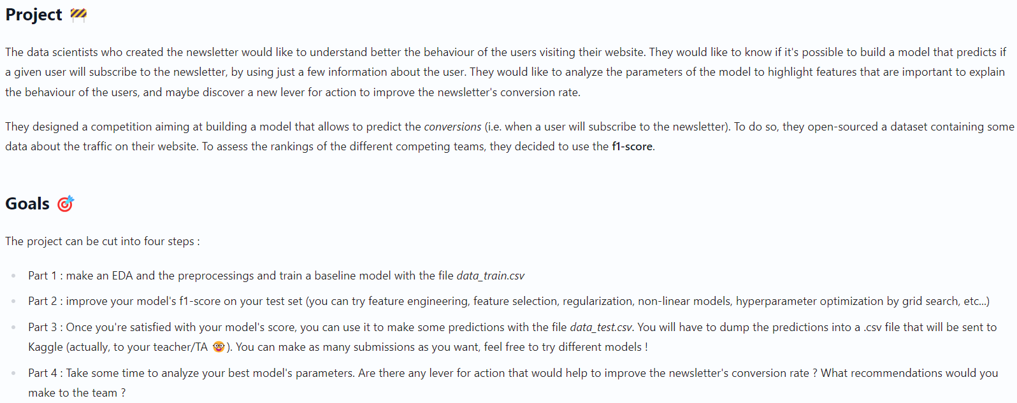





Specifications

Slide 3

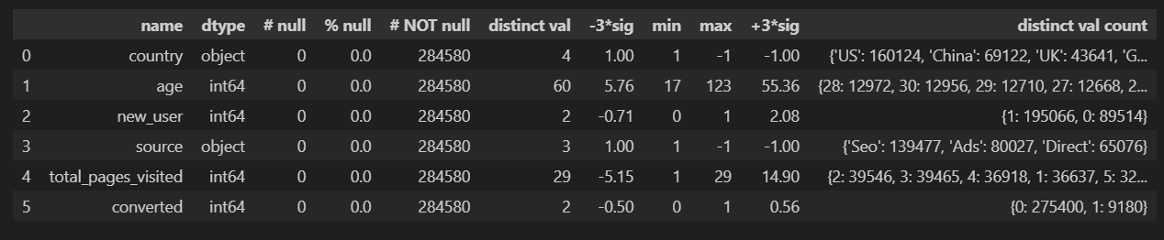
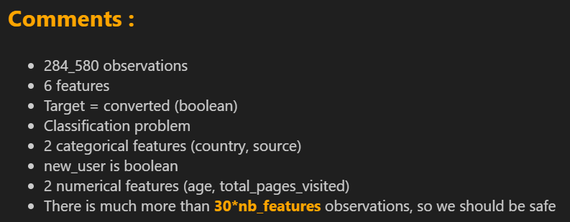
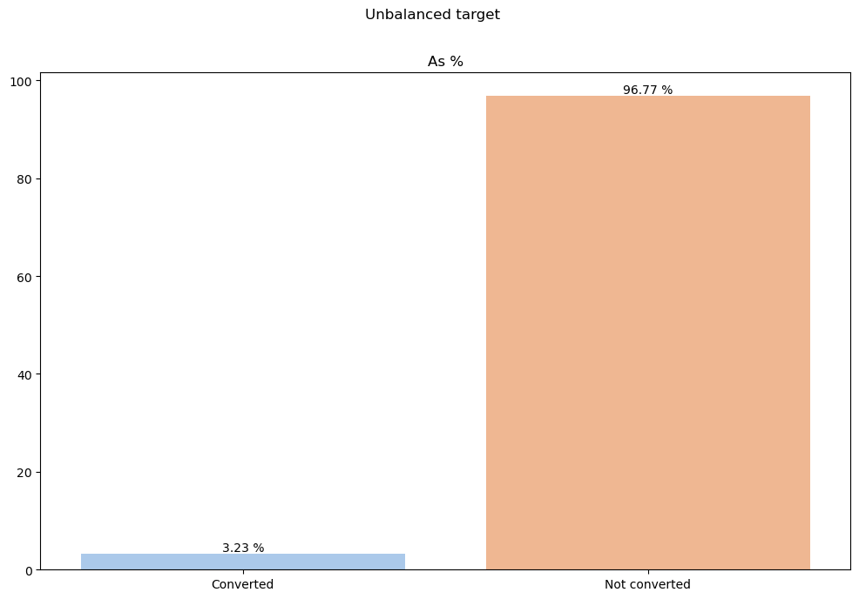

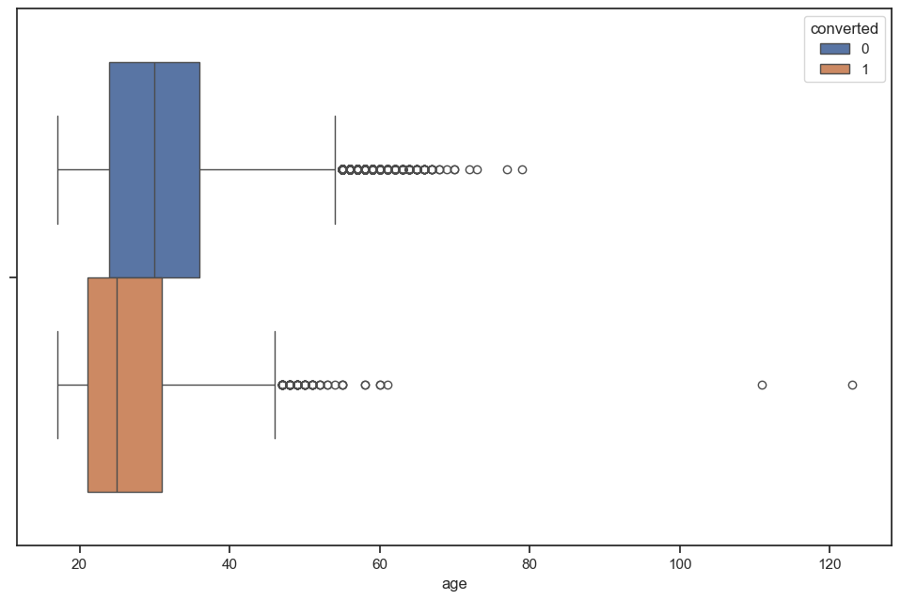


EDA 1/2
quick_view()
Notes:
1 Quick_View()
2 The main problem : Highly unbalanced target 3%
3 Outliers are mostly in both ``age`` and ``total_page_visited`` features

Slide 4
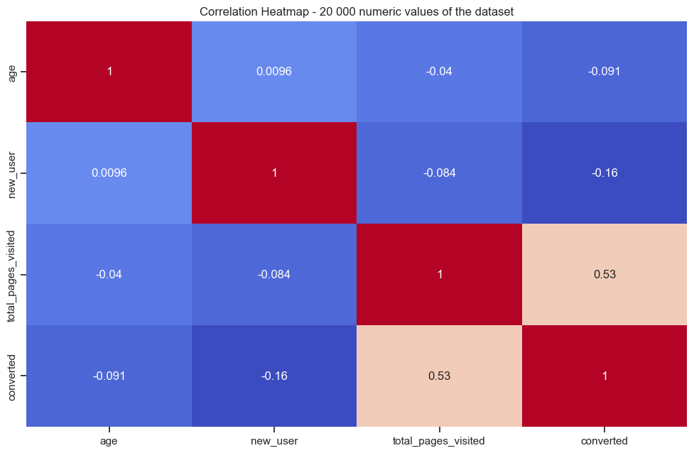
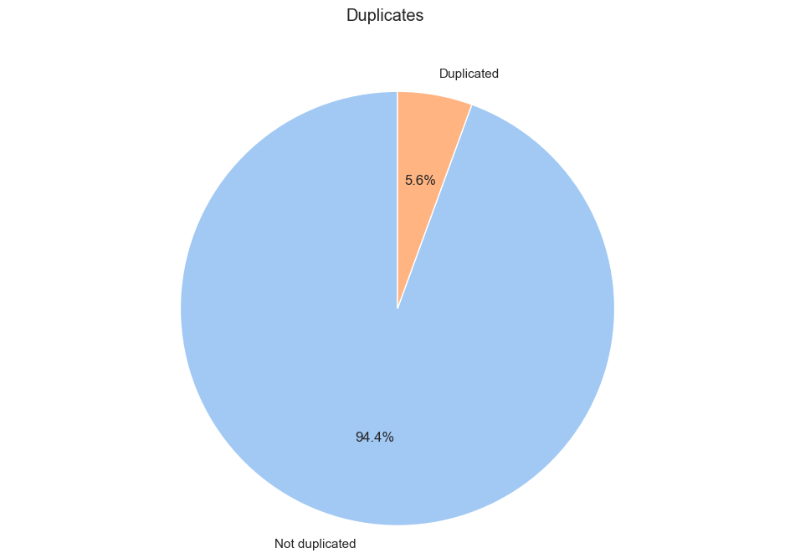
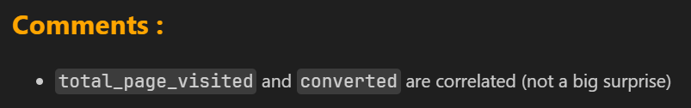
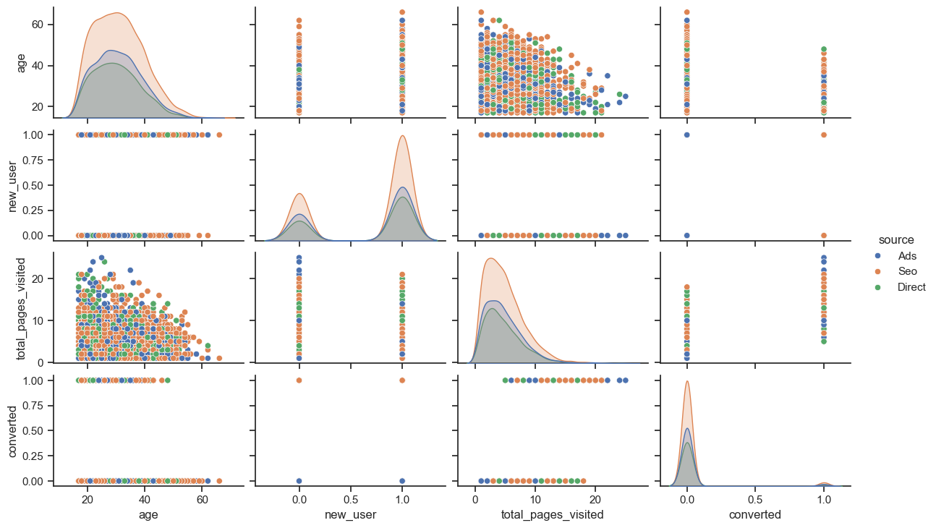

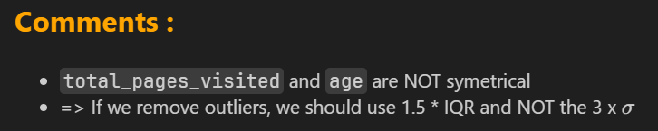
EDA 2/2
Notes:
1 6% of duplicated observations
2 total_pages_visited is NOT symmetrical => 1,5xIQR rather than 3xσ
3 Correlation between total_page_visited et converted

Slide 5
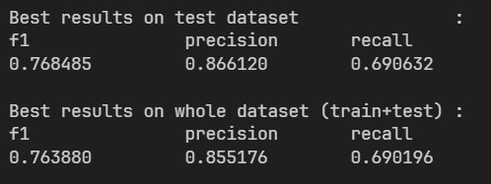
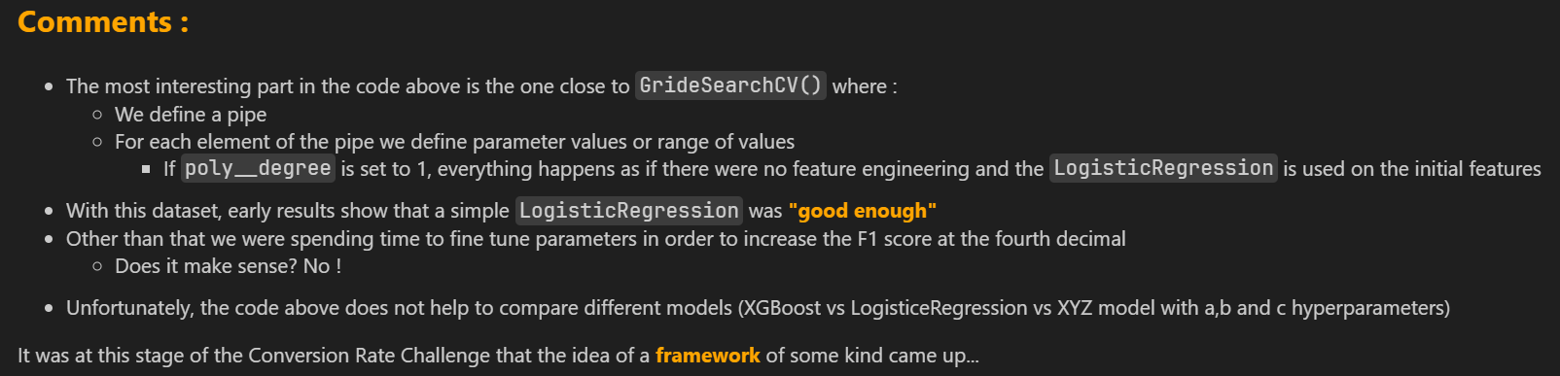
Baseline model 1/2
LogisticRegression() + PolynomialFeatures() [optional]
GridSearchCV()
Notes:
Parler de precision, recall, F1
Fau

Slide 6
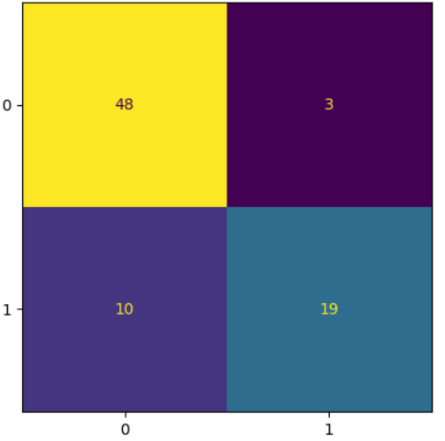
Precision, recall & F1 scores
Precision (Bayes posterior) :
Point de vue des predictions (par colonne)
De tous ceux qu'on prédit comme cancéreux, combien l'ont réellement?
TP/(TP+FP) : colonne de droite
Recall (rappel, sensibilité, True Positive Rate) :
Point de vue des observations (par ligne)
De tous ceux qu'on observe comme cancéreux, combien ont été bien classés?
TP/(TP+FN) : ligne du bas
F1 : 2/(1/Prec + 1/Rec)
Moyenne harmonique entre Recall & Precision
Accuracy (TP+TN)/(TP+FN+TN+FP)
1st diag over Total
Prédictions
Precision
TN
FP
Observations
FN
TP
Recall
On compare TP au total de la ligne ou de la colonne.
Lors des runs successifs surveiller
comment la métrique choisie évolue
Notes:
Pour les classifications
C'est important de choisir si on veut favoriser le Recall ou la Precision car c'est le métrique dont on va suivre l'évolue lors des runs successifs
Si on veut pas choisir entre Precision et Recall, prendre F1 Score
Recall means to bring back or remember.
The terminology comes from information retrieval where it's usually being applied to a result set from a query.
The sense of it is : how much of the set of right answers was retrieved by the query? How much of it was recalled?
Pour les medicaments
Precision :
* colonne de dtorite
* $ \text{Precision} = \frac{TP}{TP+FP}$
Recall :
* ligne du bas
* $ \text{Recall} = \frac{TP}{TP+FN}$
Sensitivity = Recall
* ligne du bas
* $ \text{Sensitivity} = \frac{TP}{TP+FN}$
Specificity :
* ligne du haut
* $ \text{Specificity} = \frac{TN}{TN+FP}$

Slide 7
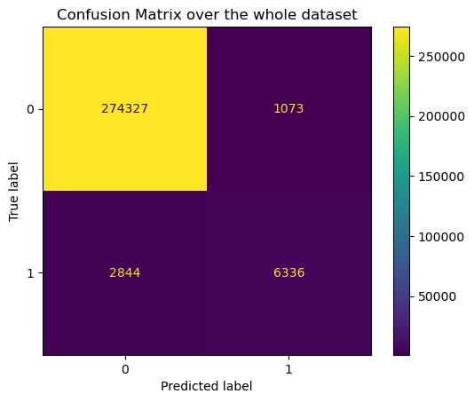
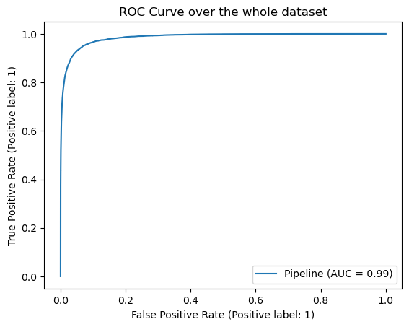
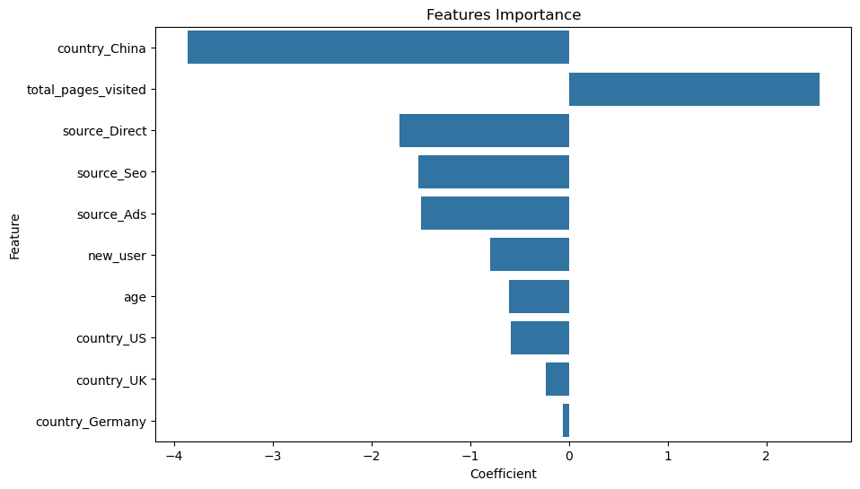
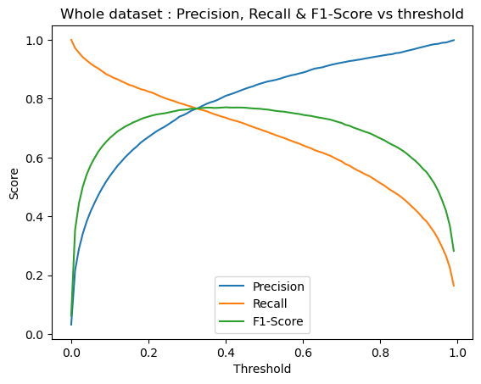
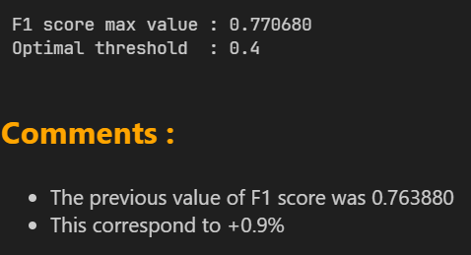
Baseline model 2/2
Notes:
On retrouve
le recall 63/(63+28) = 0,69
la precision 63/(63+10) = 0,86
Courbe ROC : Cette courbe montre le compromis entre le True Positive Rate (Recall, TP/(TP+FN), ligne bas, proportion de vrais positifs détectés par rapport à tous les positifs réels, taux élevé préférable) en ordonnée et le False Positive Rate (FP/(FP+TN, ligne haut, proportion de faux positifs par rapport à tous les négatifs réels, se sont de fausses alarmes, taux bas préférable) en abscisse pour différents seuils de décision. Le seuil passe de 1 à 0 quand on va de la gauche vers la droite.
Seuil =1 => On classe tout en 0. Pas de vrais positif détecté (TPR=0) aucun faux négatif (FPR=0) car tout est classé négatif
Seuil = 0 => On classe tout en 1. Tous les vrais positifs sont détectés (TPR=1) mais tous les négatifs réel sont mal classés en 1 (FPR=1)
Quand on passe le seuil de 1 à 0, le TPR (y) augmente ainsi que le FPR
AUC : L'AUC calculée est une seule valeur entre 0 et 1. Un AUC de 0.5 indique que le modèle n'est pas meilleur qu'un tirage au sort aléatoire. Un AUC de 1.0 indique une séparation parfaite entre les classes 0 et 1.
Expliquer pourquoi faut ROC + AUC ?
1 - L'AUC n'indique pas comment la performance change avec différents seuils.
2 - Choix du seuil. La courbe ROC permet de choisir un seuil en fonction des priorités (maximiser TPR, minimiser FPR, etc.). Crucial quand le coût d'une erreur est important (médecine, où les faux négatifs sont plus coûteux que les faux positifs).
3 - Interprétation du modèle : la courbe ROC permet d'identifier les points où le modèle a un comportement instable ou des performances contre-intuitives
Le paramètre qui pèse le plus (positivement) c'est le nb de pages vues
Celui qui pèse le plus négativement c'est le fait que le lecteur soit chinois
Bref, on a tout intérêt à concevoir les pages de telle sorte que si on en lit une on en lit 5 (Curly effect, bliss point)
Faut sans doute faire une newsletter en chinois
Dans des situations de données déséquilibrées, la précision n'est pas une métrique fiable pour évaluer la performance du modèle.
L'AUC, le rappel et le F1-score sont de meilleures métriques pour juger de la qualité du modèle, car ils montrent l'incapacité du "dummy" modèle à capturer la classe minoritaire
Si on a un dummy modèle qui répond 0 (not converted) dans 100% des cas, on a un truc du style
------------
97% | 0% | 0
------------ true labels
3% | 0% | 1
------------
0 1
predicted labels
La courbe ROC serait la diag
L'AUC = 0.5
Très bonne précision quand il faut détecter des 0 (97/97+3) mais incapable de détecter le moindre 1
Faut trouver le bon compromis

Slide 8
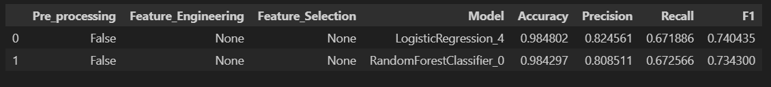
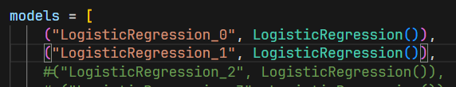
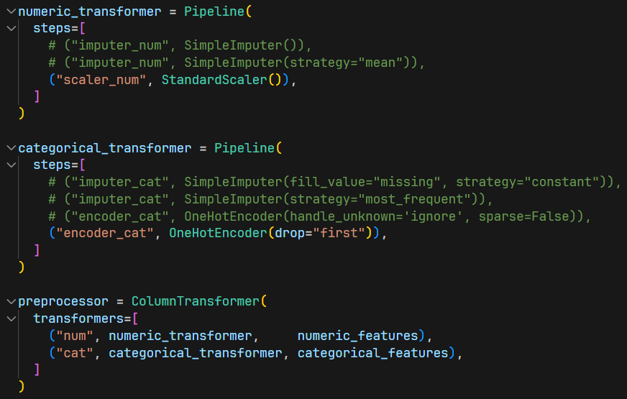
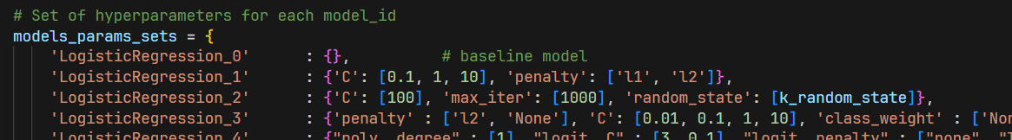
Framework
Ability to :
compare results from different models on the same dataset
test the same model but with different set of parameters
act as a host for more sophisticated code
Some template code are already in place but commented
provide ranges of values for parameters and find the best configuration for each model
It's supposed to be declarative, so you can quickly run a wide range of tests
No coding requested (if needed, coding can be done in an external file)
Being able to use, not only a model but a pipe of Transformers, Predictors
Again, this should be declarative with no coding
Allow some sort of preprocessing "per model"
add some preprocessing for all models under test
Specific code is needed but template of code is already in place
2 types of pre-processing exist, depending on the data on which they act (raw data, X and y dataframes)
add some features selection for all models under test
Specific code is needed but template of code is already in place
add some feature engineering for all models under test
Specific code is needed but template of code is already in place
Define train, test and validation sets in order to make sure we can test the best model on "unseen" observations
Save the benchmarks results into csv files
Save the predictions of the best model in order to send them to the leaderboard
...

Slide 9

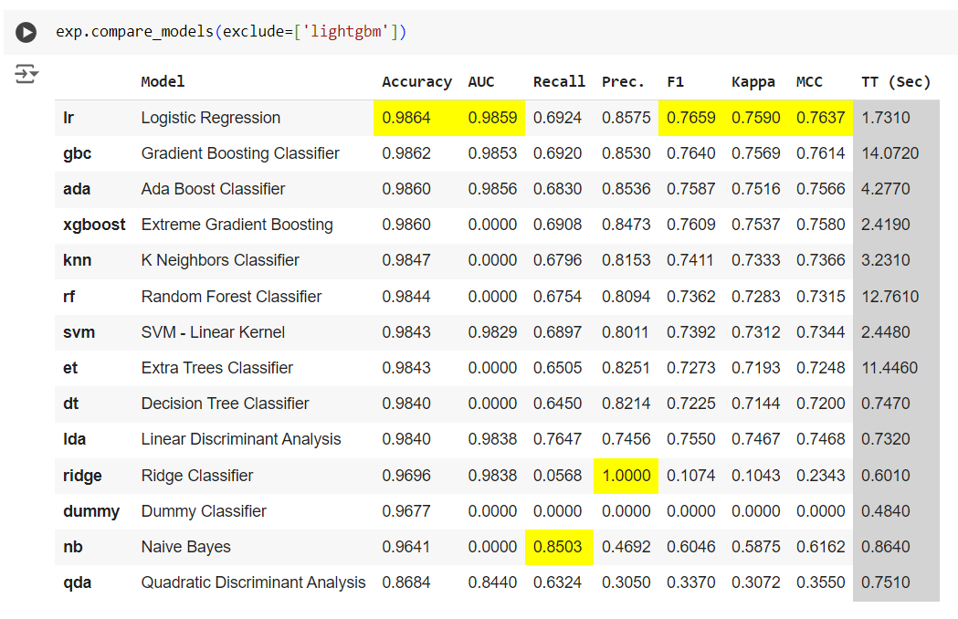
Take away
Don't mess with EDA (and Texas)
Getting a baseline model quickly is critical
Setting up metrics, analysing and monitoring them from the outset is essential
Using pycaret (on colab) => similar results
Hyperparameter Tuning in Python
Working on the framework was fun
Notes:
Test sous Colab avec pycaret :
https://colab.research.google.com/drive/1nR0YZLl1J8JNjm_Toky2HNsVDBkTdiXZ?hl=fr
Hyperparameter Tuning in Python
https://neptune.ai/blog/hyperparameter-tuning-in-python-complete-guide
EDA : The recipe
Features Engineering : The secret sauce
Baseline model : The first taste
Metrics Analysis : The critics' score
API & App : Sharing with friends
Don't mess with EDA : Never
Feature engineering : Smarter
Get a baseline model : Faster
Metrics analysis : Always
API & App :

Slide 10
Code Review
quick_view() ?
the pipe of the baseline mode ?
framework ?

